Slide 1
诚信
知法
守法
懂法
敬业
小学生法制安全教育
专注
优品PPT

Slide 2
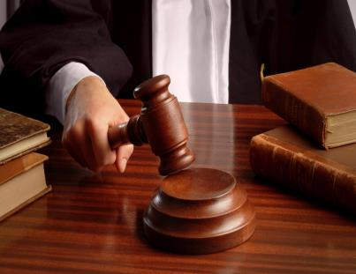
https://www.ypppt.com/
目 录
CONTENTS
1
法律常识
2
我们身边的法律有哪些
3
守规则 保安全

Slide 3
LOGO
诚信
第一部分
法律常识
敬业
your content is entered here, or by copying your text, select paste in this box and choose to retain only text. your content is typed here, or by copying your text, select paste in this box.
专注

Slide 4
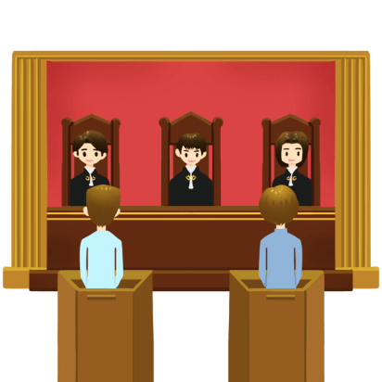
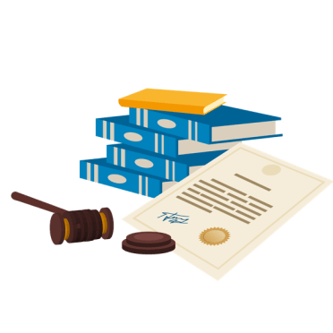
法律常识
我们中国的法律是从什么时候开始的？为什么会有法律的产生？

Slide 5
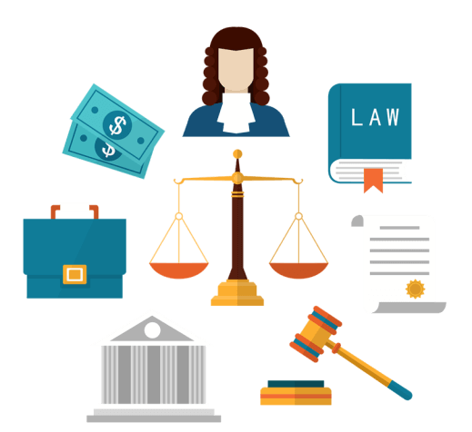
法律常识
在很久很久以前的原始社会，是没有法律的。那个时候，当一个部落和另一个部落出现矛盾时，往往采取“以牙还牙”的报复方式来解决，而不是依靠法律来解决。如果一个部落的人杀了另一个部落的人，那么另一个部落的所有人都会为被杀的那个人报仇。这样整个社会非常混乱，大家的人身安全每天都受到威胁。只有在夏朝建立后，才通过制定法律来防止这种混乱。所以法律是从夏朝开始的。

Slide 6
法律常识
我们国家的法制宣传日是几月几日 ？
每年的12月4日
你知道吗？我们每天来学校学习是受法律保护的哦 ，为什么？
中华人民共和国义务教育法第五条规定，凡是年满6周岁的儿童，不分年龄，性别，民族，种族，应当入学接受规定年限的义务教育。任何单位和个人都不能阻止小学生上学，这是每个青少年依法享有的权利。

Slide 7
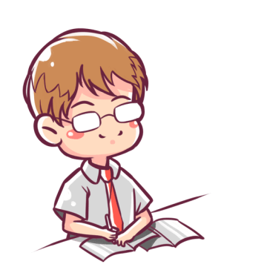
法律常识
故事分析
大家来说一说，小花爸爸的做法对吗？如果小花是我们的同学，我们应该怎么办？
小花11岁了，按道理应该读小学四年级了。但是，她爸爸重男轻女的思想特别严重，本来就不主张送小花读书。但是小花的妈妈还是希望小花能读点书，小花于是走进了学校。
但不幸的是，小花家里种的五亩西瓜，因为连日大雨，所有的西瓜都烂在地里了，连成本也收不回来；喂养600只鸭子也因为染病都死去了。这让原本不太宽裕的家庭，经济更加拮据。不管小花的妈妈怎么样的劝说，小花怎么样地苦苦哀求，小花的爸爸最后还是逼着小花退了学。

Slide 8
LOGO
诚信
第二部分
敬业
我们身边的法律有哪些
your content is entered here, or by copying your text, select paste in this box and choose to retain only text. your content is typed here, or by copying your text, select paste in this box.
专注

Slide 9
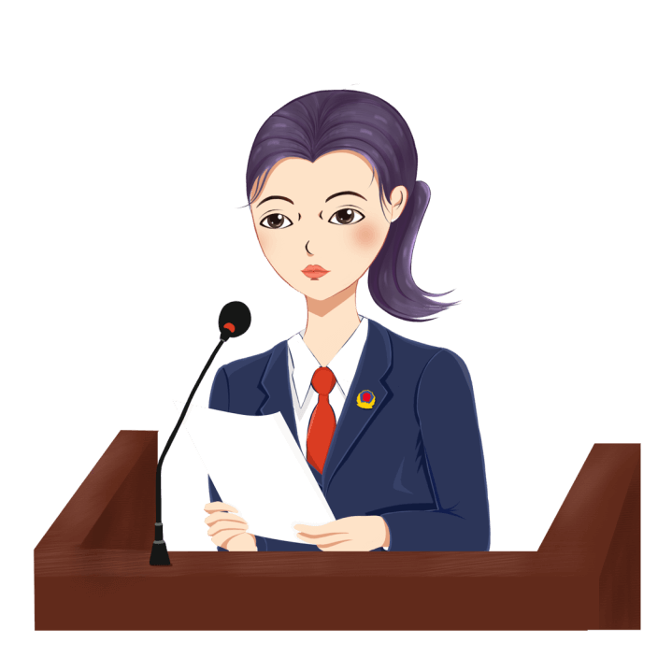
我们身边的法律有哪些
道路交通法
中华人民共和国宪法规定，遵守公共交通秩序是我国公民的基本义务。为了我们自身的利益，安全和交通环境的改善，我们要从我做起，自觉遵守交通规则。
Notes:
https://www.ypppt.com/

Slide 10
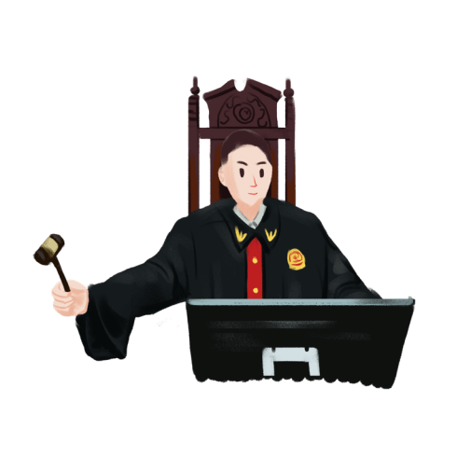
我们身边的法律有哪些
故事分析
大家觉得他的这种行为对吗？你们有做过类似的事情吗？
黄朗到华山去游玩，在一个亭子休息的时候，他掏出一把小刀，在亭子的柱子上刻上“黄朗到此一游”的字样。

Slide 11
我们身边的法律有哪些
故事分析
一个星期天，晶晶和婷婷骑自行车去公园玩。一路上，她们俩有说有笑，十分开心。当她们骑到一个车辆较少的地方，婷婷提议说：“咱们俩来场比赛吧，看谁骑得快！”晶晶不假思索地答应了。晶晶当时正低头骑车横穿马路，一辆摩托车飞快地向晶晶身边冲来……晶晶醒来的时候，已经躺在了医院了。当婷婷在医院里看到晶晶打着石膏的腿和她拄着拐杖时痛苦的脸，她心里非常难过。晶晶现在受尽了痛苦不说，还要耽误一年的学习时间。“要是我当初不提议比赛，要是我们当初遵守交通规则，就不会发生这样的惨剧了！”想到这里，婷婷后悔地流出了眼泪。可是这世界上没有后悔药吃，自己酿下的苦果，还得自己吞下去。
我们身边有类似的情况吗？当我们在马路上嬉戏打闹的时候，是否想到过后果？听完这个故事后，有什么感想呢？

Slide 12
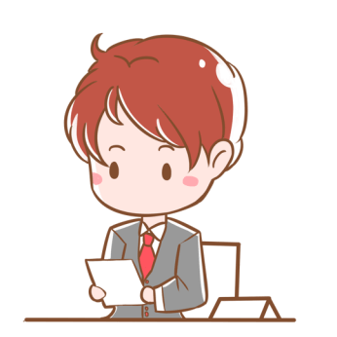
我们身边的法律有哪些
故事分析
肖劲的爸爸开了一个小饭馆，因为忙不过来，学校一放暑假，肖劲就到饭馆给爸爸帮忙。有一天，天快要黑的时候，一位顾客急匆匆地走进饭馆，要了一碗牛肉拉面，吃完就走了，好像有什么急事要做。肖劲的爸爸在清理饭桌的时候，发现椅子上放着一个黑色皮包，打开一看，里面有2000多元钱的现金，印章和一些合同文本。肖劲说：“肯定是刚才那个人走得太急，把皮包忘在这里了。爸爸却说:“别出声，你赶紧把皮包藏起来，等人家来问的时候，你就说什么也没看见。”
“不行啊，爸爸，我们老师说过，拾到别人的东西要主动归还失主，据为己有是违法的，况且人家丢了这么重要的东西肯定很着急。”肖劲对爸爸说。“呵呵，我们家肖劲长大了，比爸爸有出息，等一会人家来了，你就给他吧！”肖劲的爸爸有点不好意思地说。
大家来说说，肖劲做得对吗？你们碰到过类似的情况吗？

Slide 13
我们身边的法律有哪些
故事分析
大家来说说，肖劲做得对吗？你们碰到过类似的情况吗？
陈毅元帅，解放后担任国务院副总理兼外交部长，工作非常繁忙。1962年，他出国访问回来，路过家乡，抽空去探望身患重病的母亲。陈毅的母亲当时瘫痪在床，大小便不能自理。看到陈毅回来，母亲非常高兴，刚要和儿子打招呼，忽然想起换下来的尿裤还在床边，就赶紧让身边的人把它藏在床底下。陈毅看到久别的母亲，心里非常激动，上前握住母亲的手，亲切地问这问那。过了一会，他问母亲：“娘，我进来的时候，你们把什么东西藏在床底下了？”母亲看瞒不过去了，就只好说出实情。陈毅听了忙说：“娘，您久病卧床，我不能再您身边伺候，心里非常难过，这裤子应当由我来洗啊，何必藏呢！”母亲听了很为难，旁边的人连忙吧尿裤拿出来，抢着去洗。陈毅急忙拦住并动情地说：“娘，在我小时候，您不知道为我洗过多时次尿裤，今天我就是洗10条，也报答不了您的养育之恩啊！”说完，陈毅吧尿裤和其他脏衣服都拿出去洗得干干净净。母亲欣慰地笑了。

Slide 14
我们身边的法律有哪些
每个人应该知法守法
今天我们通过听故事，互相讨论，学习了很多我们身边的法律知识。我们要学法懂法，依法行动；合法权益，应当力争！做一个遵纪守法的小公民！

Slide 15
LOGO
诚信
第三部分
敬业
守规则 保安全
your content is entered here, or by copying your text, select paste in this box and choose to retain only text. your content is typed here, or by copying your text, select paste in this box.
专注

Slide 16
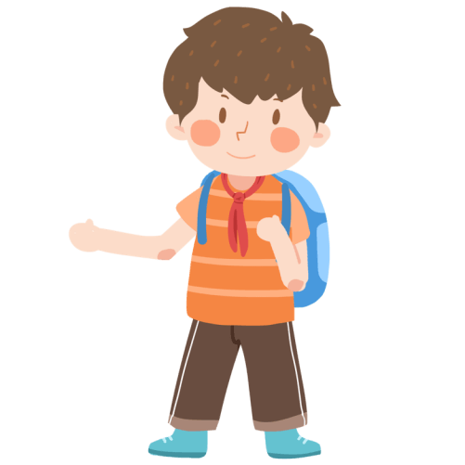
守规则 保安全
不要在教室追逐玩耍
活动空间狭小、安全隐患多
进出教室要有序不要推挤
有序进出，顺利又迅速
推挤容易产生意外，出入也不顺畅
上下楼梯时
尽量靠右靠边行走、不要奔跑

Slide 17
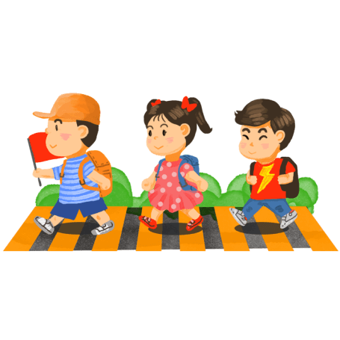
守规则 保安全
交通安全
自行车的安全骑法
乘车时……
骑、坐摩托车要戴安全帽
自行车要骑在慢车道上，并且靠路边行驶
通过十字路口时，要先停下来，看看左右
有序地上、下车，不推挤
车厢内要有礼貌，安静坐好
不要和开车的人聊天
严禁在机动车道下车
提醒驾驶者切勿超速

Slide 18
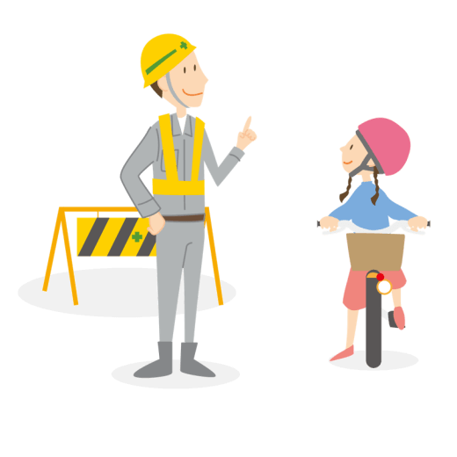
守规则 保安全
发生意外时的自我保护
遭遇意外时， 一定要保持镇定，不要盲目逃生， 只有保持冷静的情绪，理智应对，才能有序撤离危机现场。
若在逃生的途中被推倒在地，失去平衡的话，要设法靠近墙壁，身体蜷成球状，面向墙壁，双手紧扣置于颈后，这样手指、背部和双腿可能受伤，但保护了最脆弱的部位。
平时注意培养自我保护意识

Slide 19
更多精品PPT资源尽在—优品PPT！
www.ypppt.com
PPT模板下载：www.ypppt.com/moban/ 节日PPT模板：www.ypppt.com/jieri/
PPT背景图片：www.ypppt.com/beijing/ PPT图表下载：www.ypppt.com/tubiao/
PPT素材下载： www.ypppt.com/sucai/ PPT教程下载：www.ypppt.com/jiaocheng/
字体下载：www.ypppt.com/ziti/ 绘本故事PPT：www.ypppt.com/gushi/
PPT课件：www.ypppt.com/kejian/
Notes:
模板来自于 优品PPT https://www.ypppt.com/

